Slide 1
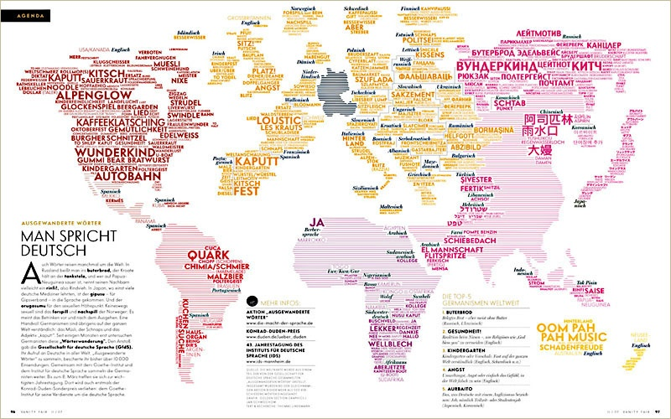
заимствованные слова
Англицизмы

Slide 2
Этапы английского заимствования
16-17 Век
18 Век
19 Век
20 Век
52 слова
287 слов
714 слов
1814 слов

Slide 3
Русский язык

Slide 4
Соотнесите английские звуки и русские буквы:
J- [dз] Инг
Ing-[ŋ] Ер
men-[men] Дж
er-[ə] Мен

Slide 5
Запишем несколько слов
Спортсмен
Имидж
Джинсы
Дайвинг
Сканер
Миксер
Sportsmen
Image
Jeans
Diving
Scanner
Mixer

Slide 6
Заимствованно ли это слово из английского языка?
Скотч
Джинсы
Спортсмен
Ноутбук
Имидж
Крекер

Slide 7
Отредактируйте предложения
Я получила замечательный подарок на день рождения.
Маме подарили миксер.
Футбольный матч начался вовремя.

Slide 8
До новых встреч!

